Slide 1
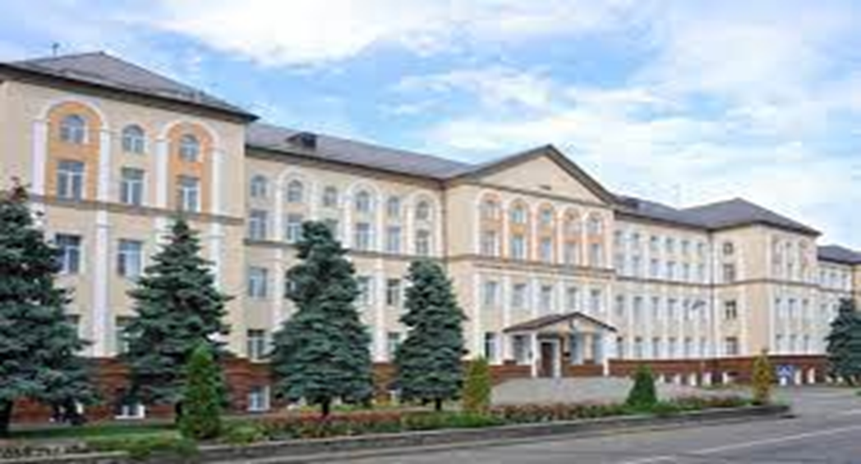
Устаткування закладів готельно-ресторанного господарства
Лекція 9 (1)
Загальні відомості про теплове устаткування

Slide 2
План
Загальні принципи будови та класифікація теплових апаратів
Джерела теплоти, теплоносії і теплоізоляційні матеріали

Slide 3
1. Загальні принципи будови та класифікація теплових апаратів
Теплова обробка продуктів відбувається в теплових апаратах, які класифікуються за технологічним призначенням, джерелами тепла (видами енергоносіїв), способом
обігрівання, принципом роботи, ступенем автоматизації.
За технологічним призначенням розрізняють теплові апарати універсальні (плити) і спеціалізовані; останні, у свою чергу, поділяються на варильні (котли, кавоварки, сосисковарки, пастакукери, вакуум-апарати тощо), жарильні (сковороди, фритюрниці, жарильні, пекарські, конвекційні, пароконвекційні шафи, грилі, жарильні поверхні), водонагрівальні (водонагрівачі, кип’ятильники, чайники, самовари) і допоміжні (марміти,
теплові стійки, термоси).
За джерелами тепла апарати поділяються на електричні, парові, газові, рідинно-
паливні.
За способом обігрівання розрізняють контактні теплові апарати і апарати, що
являють собою поверхневі теплообмінники з безпосереднім і непрямим обігрівом.
У контактних теплових апаратах нагрівання продукту, що обробляється, відбувається шляхом безпосереднього зіткнення з теплоносієм.
У поверхневих теплообмінних апаратах із безпосереднім обігрівом тепло від середовища, що гріє, до того, що нагрівається, передається через роздільну стінку, а в
апаратах з непрямим обігрівом – через проміжний теплоносій.

Slide 4
За принципом роботи розрізняють апарати безперервної дії, в яких завантаження, теплова обробка і вивантаження продукту відбувається одночасно, і періодичної дії, в яких
продукт послідовно завантажується, піддається тепловій обробці і розвантажується.
За ступенем автоматизації апарати поділяються на: неавтоматизовані, тобто такі, в яких контроль за безпечною роботою і дотриманням режиму теплової обробки здійснює обслуговуючий персонал; напівавтоматизовані, де безпечна робота апарата забезпечується приладами автоматики, а режим теплової обробки контролюється обслуговуючим персоналом, і автоматизовані, в яких контроль за безпечною роботою і дотриманням
теплового режиму роботи здійснюється приладами автоматики.
Теплові апарати повинні відповідати вимогам технології готування їжі, забезпечувати теплову обробку продуктів при мінімальній затраті енергії, мати високий ступінь надійності, створювати оптимальні умови роботи для обслуговуючого персоналу і відповідати вимогам техніки безпеки і виробничої санітарії. Вимоги до теплових апаратів
можна поділити на експлуатаційні, конструктивні, економічні і охорони праці.
До експлуатаційних вимог належать: відповідність апарата своєму цільовому призначенню, максимальна інтенсивність праці, відмінна якість готових виробів,
продуктивність, зручність в обслуговуванні.
Конструктивні вимоги: простота будови, розбирання, збирання і регулювання апарата, невелика маса і малі габаритні розміри, антикорозійність частин, що стикаються з
харчовими продуктами.
Економічні вимоги: дешевизна апарата, невеликі питомі витрати енергоносія,
довговічність, автоматизація і високий коефіцієнт заповнення робочого об’єму.

Slide 5
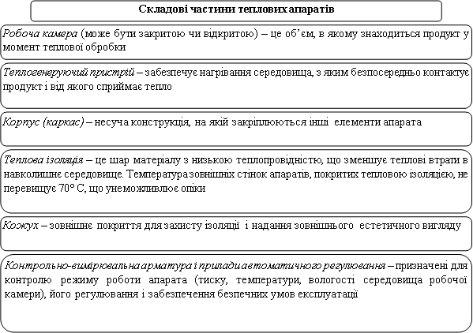
До вимог охорони праці належить: безпека роботи, достатня міцність апарата, наявність запобіжних клапанів, автоматичних сигналізаторів та інших пристосувань для
попередження аварій.
Усі теплові апарати незалежно від їх виду і призначення мають загальну будову і складаються з таких основних частин: робочої камери; пристрою, що гріє; корпусу апарата, теплоізоляції; кожуха; основи; арматури і контрольно-вимірювальних приладів. У
деяких апаратів ті чи інші основні частини можуть бути сполучені.

Slide 6
На підприємствах ресторанного господарства використовують апарати, в яких передача тепла від одного тіла (джерела тепла) до іншого (термічно оброблюваного середовища) здійснюється через нагрівальну стінку. Такі апарати називаються поверхневими теплообмінниками. Існує багато конструкцій поверхневих теплообмінних апаратів, які відрізняються одна від одної розташуванням. Найбільш широко використовують оболонкові, кожухотрубні, змійовикові і ребристі теплообмінники (рис.
2.2).
Оболонкові теплообмінники, харчоварильні котли, автоклави, сковороди з непрямим обігрівом, марміти мають циліндричні, сферичні чи плоскі подвійні стінки, через які
відбувається теплообмін. Характеризуються такі теплообмінники відносно коефіцієнтом теплопередачі, що обумовлено невеликою швидкістю руху
теплоносія в оболонці і малим значенням коефіцієнтів тепловіддачі продуктів.
низьким рідинного
а б в г
Рис. 2.2. Поверхневі теплообмінники:
а –оболонковий; б – кожухотрубний; в – змійовиковий; г – ребристий

Slide 7
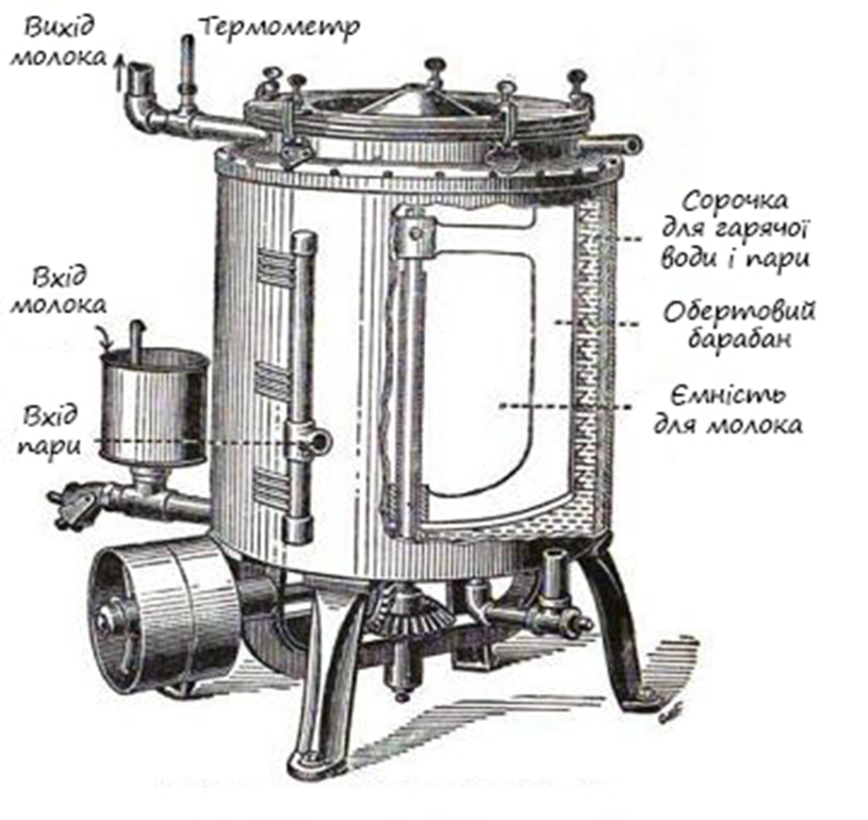
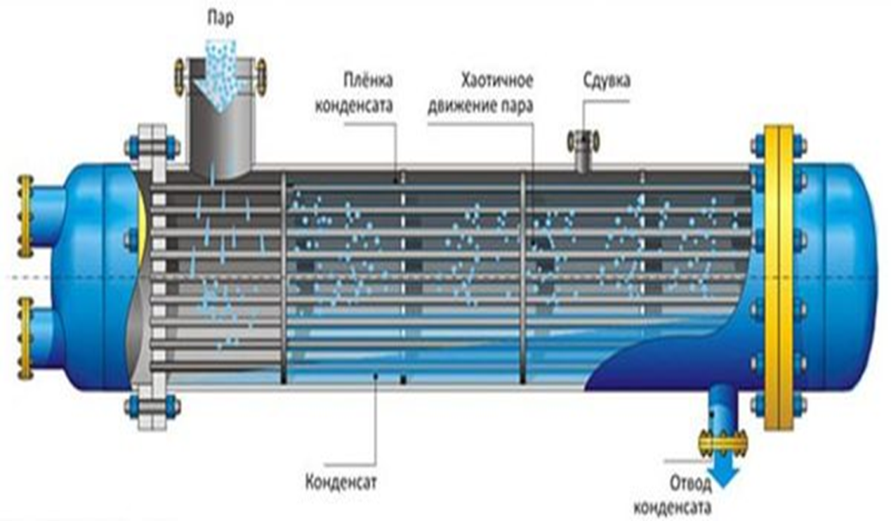
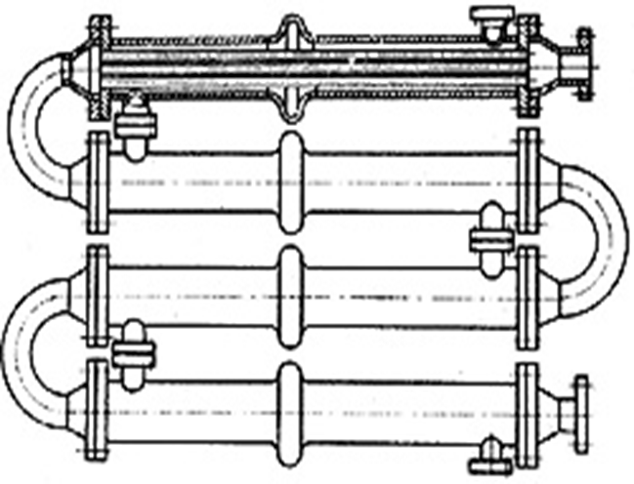
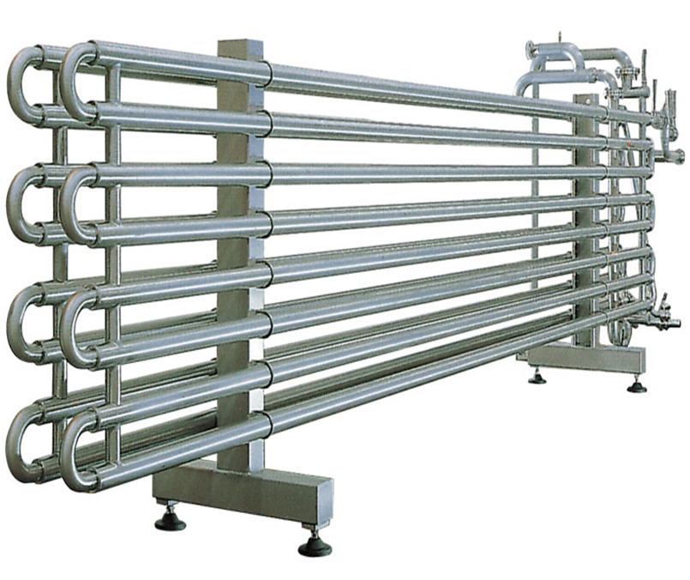

Slide 8
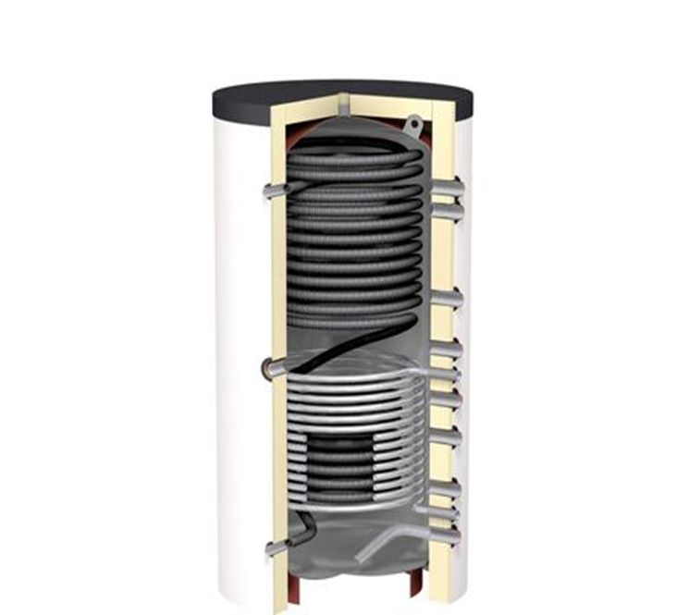
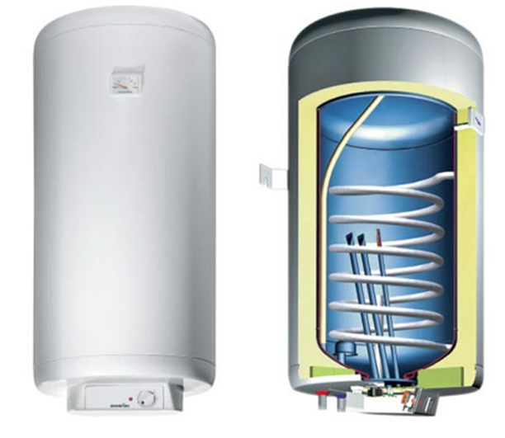
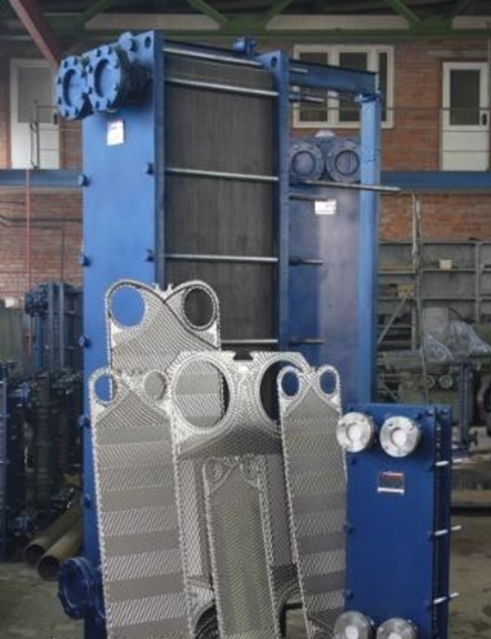
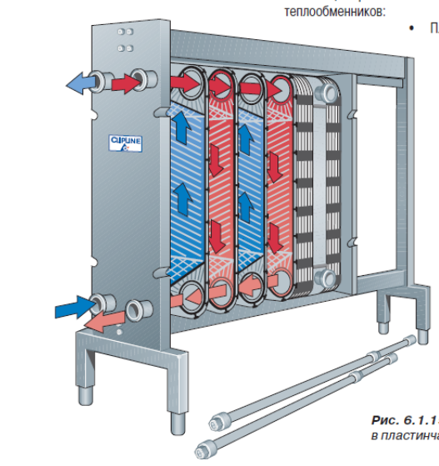

Slide 9
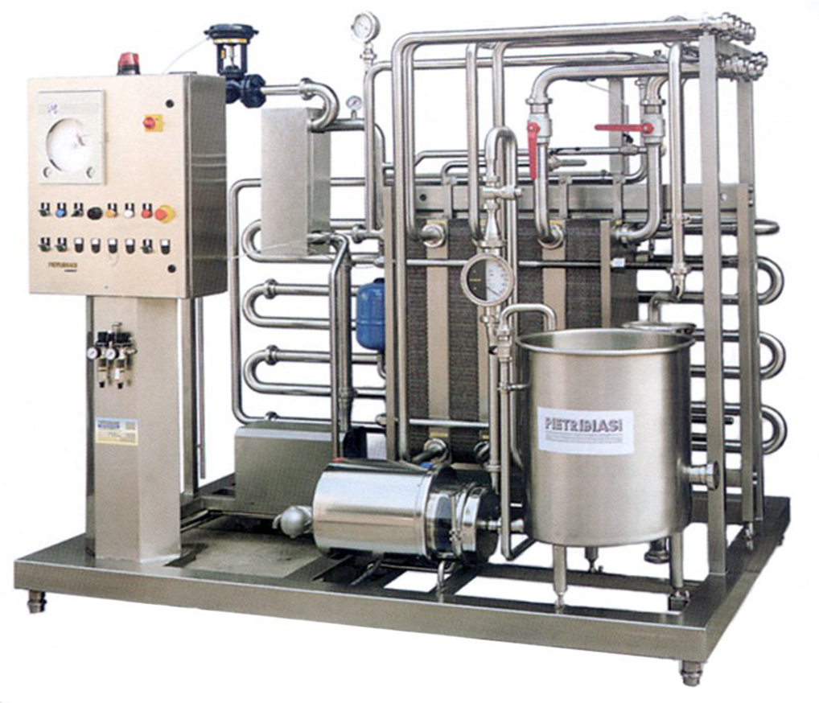

Slide 10
4. Джерела теплоти, теплоносії і теплоізоляційні матеріали
На сучасних підприємствах ресторанного господарства джерела використовують електричну енергію і газ.
тепла
Електрична енергія може перетворюватися у теплову як за допомогою спеціальних елементів, що нагріваються, так і безпосередньо в харчових продуктах.
Електронагрівання забезпечує найбільш точне підтримання необхідної температури і регулювання технологічного процесу, високу культуру виробництва, дозволяє створити
компактні і надійні апарати.
Електрична енергія – найбільш досконалий енергоносій. Під час перетворення 1
кВт⋅год електроенергії виділяється 3,6 МДж теплоти.
Найбільш широкого використання набули електричні генератори теплоти:
резисторні;
інфрачервоні;
мікрохвильові;
індукційні.
Основою металевих резисторних нагрівачів є спіраль (ніхромова), яка при включенні в електричну мережу і як електричний опір, нагрівається до температури 900…1100° С. Нагрівачі такого типу бувають відкритими, закритими, герметичними.

Slide 11
Відкриті електронагрівачі – це спіраль у кераміці, відкрита спіраль, спіраль у бусинах чи кварцовій трубці і т. п., де повітря вільно контактує з поверхнею спіралі.
Закритими електронагрівачами називають ті, у яких спіраль знаходиться в корпусі в діелектричному шарі, доступ повітря до спіралі через цей шар утруднений, але не виключається. До закритих нагрівачів належать електричні конфорки.
У герметичних електронагрівачах спіраль повністю ізольована від повітря. До таких електронагрівачів належать трубчасті електронагрівачі (ТЕНи). Випускаються вони трьох видів: водяні, масляні та повітряні.
У водяних ТЕНів при тій самій електричній потужності і напрузі довжина трубки значно менша, ніж у повітряних. Це викликано тим, що у воді тепловіддача відбувається інтенсивніше, ніж в олії чи повітрі. Тому водяний ТЕН, опинившись у повітрі, перегрівається і його спіраль може згоріти. При експлуатації нагрівача слід стежити, щоб він завжди був занурений у воду (а масляний ТЕН – в олію).

Slide 12
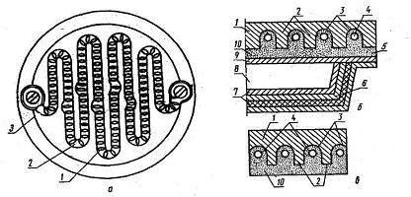
Типи нагрівальних елементів
а – відкриті електронагрівальні елементи: 1 – спіраль; 2 – канавки; 3 – керамічна основа; б, в – закриті електронагрівальні елементи (конфорки): 1 – корпус; 2 – стінки пазів; 3 - пази-канавки; 4 – спіраль; 5 - тепло ізолюючий кожух; 6 – листовий азбест; 7 - фольга; 8 – повітряний нар; 9 – екрануючий лист; 10 – ізоляційна маса.

Slide 13
Закриті електронагрівачі є спіраллю, запресованою в ізоляційний матеріал, що має високу теплопровідність. Цей різновид електронагрівачів використовується в чавунних конфороках електроплит, які з внутрішньої сторони мають спіральні канали, в них запресовується спіраль, виготовлена з ніхромової дроту.
Переваги закритих нагрівальних елементів:
висока надійність;
довговічність.
Недоліки закритих нагрівальних елементів:
необхідність використання посуду тільки з потовщеним дном для забезпечення хорошого контакту з поверхнею конфорки;
швидкий перегрів поверхні конфорки;
постійний контакт спіралі з киснем приводить до зменшення діаметру спіралі ніхромового дроту і зниженню робочого ресурсу.

Slide 14
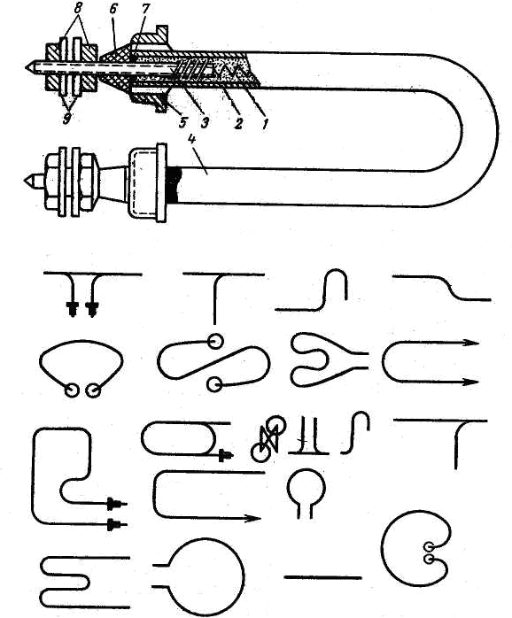
Герметично закритий трубчастий електронагрівач: 1 – спіраль; 2 – стінка трубки; 3 – контактний стержень; 4 –
корпус; 5 – штуцер; 6 – електроізоляція; 7 – герметик; 8 – гайка; 9 – шайба

Slide 15
Принцип дії будь-якого генератора інфрачервоного випромінювання (ІЧ-генератора) заснований на випромінюванні електромагнітних хвиль нагрітими до високих температур поверхнями. Інфрачервоні випромінювачі складаються з джерела енергії і відбивача. Як джерела ІЧ-генератори найчастіше використовують ТЕНи і електронагрівачі, що складаються з вольфрамової спіралі, структуровані в герметичну кварцову трубку, яка наповнюється інертним газом і парами йоду. ІЧ-генератори використовуються спільно з відбивачами (рефлекторами), що посилають випромінювану енергію в заданому напрямі. Зрозуміло, що ефективність теплової обробки багато в чому залежить від форми і матеріалу, з якого зроблений відбивач.
Переваги ІЧ-випромінювання:
при термообробці м'ясних кулінарних виробів тривалість процесу в порівнянні з традиційним способом обробки скорочується як мінімум на 40 відсотків;
питома витрата електроенергії зменшується як мінімум на 20 відсотків;
вихід готової продукції збільшується як мінімум на 10 процентів.
Такі поверхні можуть оснащуватися відбивачами різної форми, що розподіляють випромінювану енергію в заданому напрямку і дозволяють домогтися рівномірного розподілу променистого потоку по поверхні, що опромінюється.

Slide 16
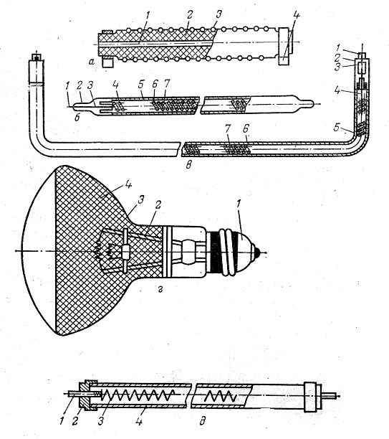
Конструкція основних типів ІЧ-випромінювачів

Slide 17
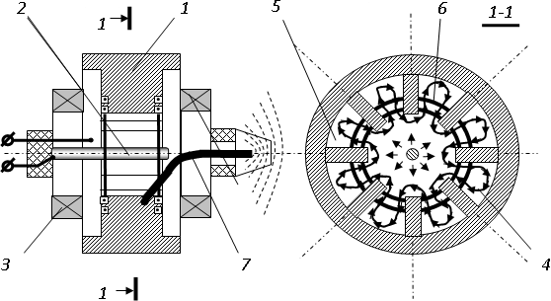
Джерелом НВЧ-нагріву є магнетрон — діод з магнітними і електричними полями, що пересікаються, і який перетворює енергію постійного електричного струму в енергію високочастотних електромагнітних коливань. Найбільш ефективний НВЧ-нагрів для розігрівання заморожених готових виробів.
Принцип його дії можна представити в такий спосіб. Між катодом 1 і анодом 2 при подачі напруги в 3-4 кВ створюється електричне поле під дією якого електрони рухаються від катода до анода по найкоротшій відстані. Уздовж осі магнетрона проходять силові лінії потужного магнітного поля, створюваного зовнішніми постійними магнітами 3, які змінюють траєкторію руху-ня електронів і змушують їх робити обертальний рух в зазорі між катодом і анодом, утворюючи електродне хмара 4 Електрони, проходячи поблизу щілинних зазорів резонаторів 5, змінюють напрямок руху, створюючи в дротяних перемичках 6 надвисокочастотне електромагнітне поле, яке за допомогою хвилеводу 7 генерується в простір робочої камери мікрохвильової печі і нагріває продукт.

Slide 18
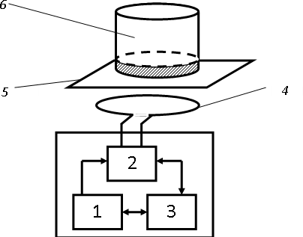
При індукційному нагріві струмопровідні матеріали поміщаються в змінне електромагнітне поле, і вихрові струми (струми Фуко), що виникають при цьому, в результаті розсіювання енергії нагрівають днище металевого посуду. Потужність, що виділяється в провіднику при такому нагріві, залежить від частоти і напруженості електромагнітного поля, розмірів провідника, відносній магнітній проникності. Джерелами електромагнітного поля служать індуктори.
Структурна схема використання індукційного нагріву представлена на рис. 2.5. Установка складається з випрямляча 1, який підключений до мережі змінного струму, високочастотного перетворювача 2, блоку управління 3, індуктовра 4 і діелектричної конфорки 5 на яку встановлюється наплитний посуд 6.

Slide 19
Газ має значні переваги перед твердим і рідким паливом: споживач звільняється від турбот з приводу транспортування і зберігання палива, вивезення попелу і шлаку; покращуються санітарно-гігієнічні умови праці; не забруднюються повітряні басейни населених пунктів; теплові апарати порівняно легко можуть бути автоматизовані; підвищується культура виробництва і продуктивність праці; знижуються витрати на
експлуатацію апаратів.
Питомі витрати теплоти на газифікованих підприємствах низькі. Вартість 1 кДж теплоти, одержаної при спалюванні газу, в декілька разів нижча, ніж при використанні електроенергії. Однак газ як паливо має ряд істотних недоліків: у певній пропорції з повітрям може утворюватися вибухонебезпечна суміш; горючі гази, особливо штучні, а
також продукти неповного згорання газу – токсичні.
Як паливо застосовуються природні, штучні і змішані горючі гази.
Основним елементом будь-якого приладу, що працює на газі, є пальник — теплогенеруючий пристрій, в якому відбувається змішування повітря з газоподібним паливом з подальшою подачею до вихідного отвору і спалюванням її тут з утворенням стійкого фронту горіння (факела).
Пальники повинні:
забезпечувати повне спалювання газу;
працювати стійко, без відриву і проскакування полум'я в необхідному діапазоні продуктивності тепла;
бути надійними і безпечними в експлуатації.

Slide 20
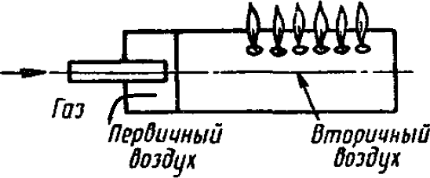
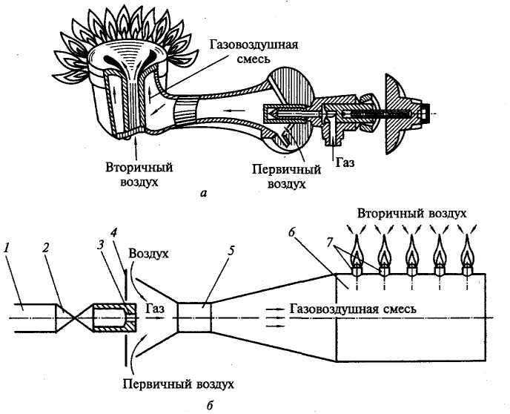
Залежно від способу спалювання газу пальника підрозділяються на:
дифузійні, в камері згорання яких за рахунок дифузії проходить часткове і незавершене змішення газу з повітрям;
інжекційні, з повним попереднім змішенням газу і повітрям.
Принципова схема дифузійного газового пальника
Принципова схема інжекційного газового пальника
а) конфорочний пальник, б) трубчатий пальник; 1 – газопровід; 2 – пробковий газовий кран; 3 – сопло; 4 – регулятор первинного повітря; 5 – інжектор- змішувач; 6 – насадка; 7 – вогневі отвори

Slide 21
Теплова ізоляція
Теплова ізоляція застосовується для зниження температури поверхні апаратів і трубопроводів, зменшення ними втрат тепла у навколишнє середовище.
Теплоізоляційні матеріали повинні мати: низький коефіцієнт теплопровідності, невелику щільність, високу термостійкість, низьку гігроскопічність; бути біостійкими, нешкідливими і відзначатися корозійною активністю. Крім цього, бути недорогими і зручними при монтажу. У теплових апаратах доцільно використовувати теплоізоляційні конструкції з різних матеріалів у поєднанні з повітряними прошарками малої товщини.
За структурою і формою теплоізоляційні матеріали кожного класу поділяються на дві основні групи: 1) сипкі – засипки, набивки і 2) штучні, що мають форму листів,
плит, цегли тощо.

Slide 22
ДЯКУЮ ЗА УВАГУ

